Slide 1



DAYCOMMERCE
DayCo

Slide 2


분석 개요
데이터셋
RFM
고객 Segment
분석결과
인사이트
대시보드
분석 목적
활동고객?
이탈고객?
올해의 마케팅 방향을 어떤 고객들을 대상으로 해야할 지 고민중인 마케터 A씨의 요청으로 기업의 1년치 판매 데이터를 통해 고객 Segement를 진행하고 마케터에게 Target 고객들을 제시
데이커머스 마케터 A씨
데이커머스 데이터 분석가 B씨

Slide 3



분석 개요
데이터셋
RFM
고객 Segment
분석결과
인사이트
대시보드
분석 방법
분석한 내용을 마케터에게 효과적으로 전달하기 위해 대시보드 제작
데이터 저장 및 추출
Customer_info.csv, Discount_info.csv, Marketing_info.csv, Onlinesales_info.csv, Tax_info.csv 파일 저장
약 5만개의 고객정보 데이터 통합 및 추출
데이터 전처리 및 검증
하나의 거래 ID에 여러 명의 고객 ID의 정보가 저장되어 있어 고객 ID의 뒤 4자리를 거래 ID와 합쳐 고유 거래 ID 생성
가설 검증 및 상관관계 분석
시각화 및 대시보드
데이터 차트 시각화
마케터에게 제시할 대시보드 구성

Slide 4
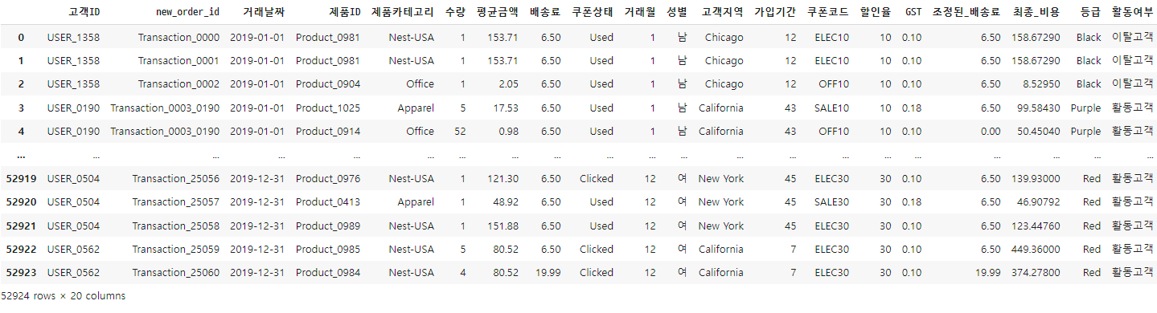
분석 개요
데이터셋
RFM
고객 Segment
분석결과
인사이트
대시보드
데이터 정보
약 5만개의 2019년 1년치 데이커머스 기업 판매 데이터
데이터 통합
고객 정보 추가
Customer_info, Tax_info, Onlinesales_info, Discount_info 테이블 을 고객 ID를 기준으로 통합
거래 ID별 배송료를 한번씩 적용하여 최종_비용에 대한 정보 추가
최종_비용을 통해 고객 ID별 고객 등급과, 활동여부에 대한 정보 추가
<그림 1> OO기업 1년치 판매 데이터

Slide 5
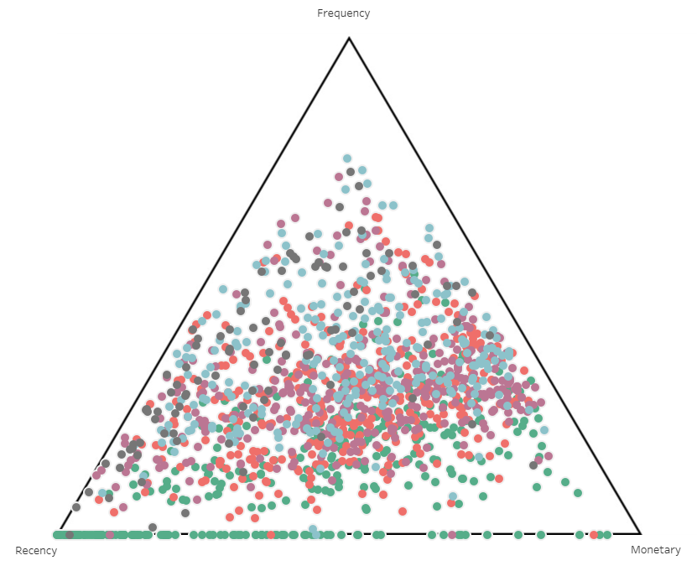



분석 개요
데이터셋
RFM
고객 Segment
분석결과
인사이트
대시보드
고객 분포도
RFM 스코어와 E-commerce 기업의 특성을 파악했을 때, 당시 물건의 가격이 가장 싼 플랫폼의 물건을 구매하는 고객들이 많아 재구매율이 낮은 고객들이 많을 것으로 파악
Recency – 얼마나 최근에 구매를 했는가?
2020년 01월 01일을 기준으로 가장 최근에 구매한 거래날짜와의 차이
R
Frequency – 얼마나 자주 구매했는가?
고유 거래 ID의 중복을 제거한 거래 횟수
F
Monetary – 얼마나 많은 금액을 지불했는가?
쿠폰 상태가 ‘Used’인 거래들만 할인율을 적용한 최종 금액
거래 당 1번씩 배송료 적용
M
<그림 2> RFM 산점도 그래프

Slide 6
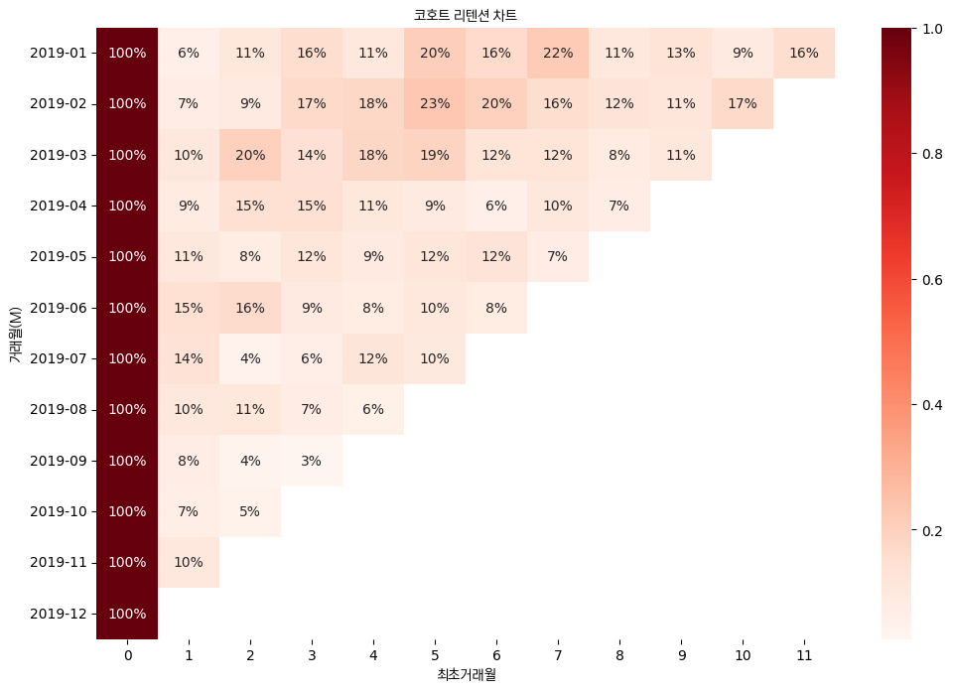
분석 개요
데이터셋
RFM
고객 Segment
분석결과
인사이트
대시보드
코호트 분석
데이커머스의 고객들의 구매 패턴을 알아보기 위하여 코호트 분석 실시
고객 ID당 매월 첫번째 거래를 기준으로 코호트 분석을 실시했을 때, 리텐션율이 20%를 넘는 경우가 거의 없음
고객의 특성을 파악했을 때, Recency와 Frequency를 통해 고객 등급을 나누는 것은 애매하다고 생각
여러 E-commerce 기업(ex. 쿠팡)의 경우 Monetary를 통해 고객 등급을 나누는 것을 참고하여 같은 방식으로 고객 등급을 나누기로 결정
<그림 3> 리텐션 차트

Slide 7
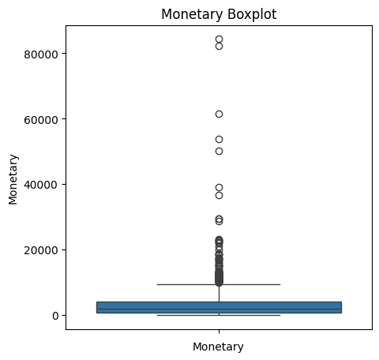

분석 개요
데이터셋
RFM
고객 Segment
분석결과
인사이트
대시보드
고객 등급
상대적으로 금액을 많이 쓴 고객들에게 혜택을 나누는 것이 적절하다 생각하여 이상치를 활용한 4분위수를 활용하여 나눔
B
Black 등급 - $ 9600 이상
E
Emerald 등급 - $ 4300 이상
P
Purple 등급 - $ 1900 이상
Red 등급 - $ 715 이상
R
G
Green 등급 - $ 715 미만
<그림 4> Monetary Boxplot

Slide 8
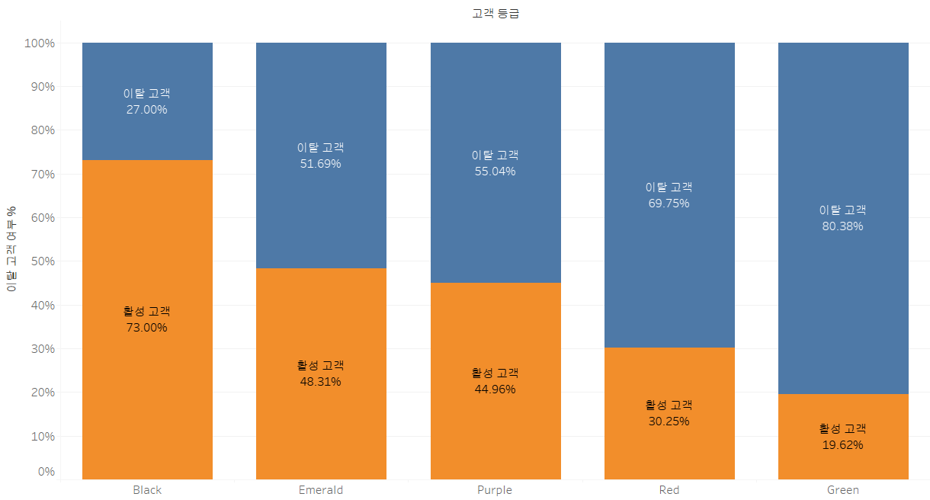
분석 개요
데이터셋
RFM
고객 Segment
분석결과
인사이트
대시보드
활동고객 VS 이탈고객
상대적으로 금액을 많이 쓴 고객들에게 혜택을 나누는 것이 적절하다 생각하여 이상치를 활용한 4분위수를 활용하여 나눔
판매수가 많은 카테고리가 계절성이 있는 'Apperal'(의류)와 2회 이상 주문 고객들의 평균 구매주기가 2.2개월인 것 반영해 2020년 1월 1일부터 3개월안에 마지막 구매가 있는 유저는 활성 고객, 그렇지 않은 유저는 이탈 고객으로 구분
Black 등급을 제외한 나머지 등급들은 이탈고객의 비율이 더 높은 것으로 확인
등급이 높을 수록 활동고객의 비율이 높은 것으로 확인
카이제곱 검정 실행 결과 p-value : 7.78e-28으로 등급별 활동고객의 비율이 유의미하다는 것을 확인
<그림 5> 등급별 활동고객 비율

Slide 9
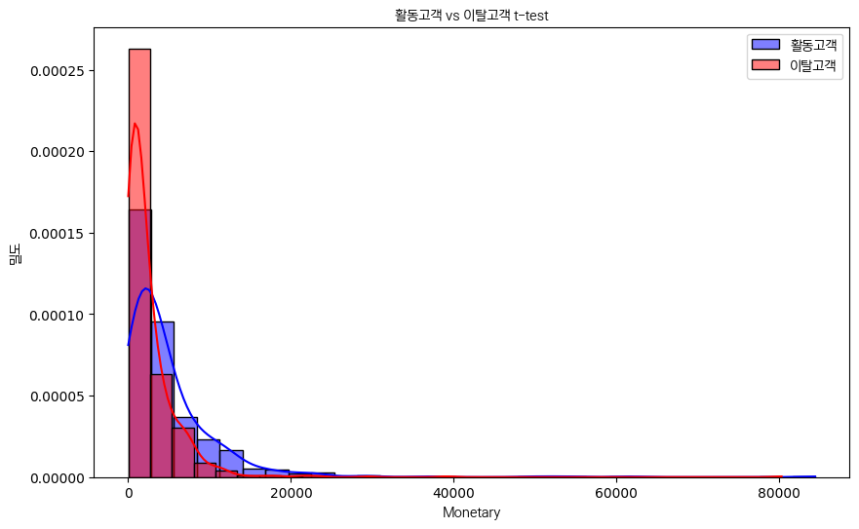
분석 개요
데이터셋
RFM
고객 Segment
분석결과
인사이트
대시보드
활동고객 VS 이탈고객
t-test를 통해 활동고객과 이탈고객의 Monetary 평균을 비교하여 Target 고객들 파악
p-value는 약 1.65e-13으로 두 그룹간의 명확한 차이가 존재
Black등급 활동 고객들의 수가 압도적으로 많아 평균의 오류를 발생시킨 것일 수도 있어 Black, Emerald, Purple 고객들을 상위등급, 나머지 고객들을 하위등급으로 지정하여 t-test 진행
하위등급은 이탈고객에 대한 매출 평균이 더 클 것으로 예상하였지만, 활동고객의 매출 평균이 약 $150 높은 것으로 확인
활동고객들을 올해 Target 고객으로 지정
<그림 6> 활성고객 VS 이탈고객 t-test

Slide 10
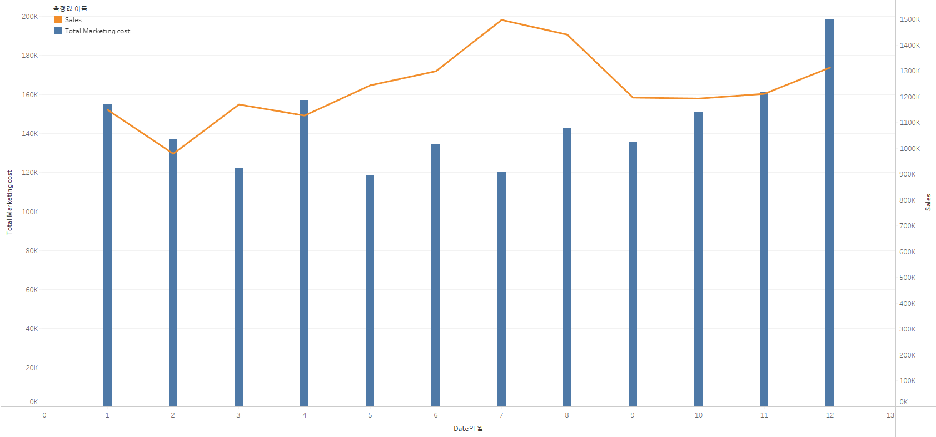
분석 개요
데이터셋
RFM
고객 Segment
분석결과
인사이트
대시보드
마케팅 효과
1년동안 사용한 마케팅 비용과 데이커머스 기업의 매출을 비교
마케팅 비용의 증감율이 매출과 거래횟수의 영향이 있다는 것을 알아보기 위하여 상관계수를 알아봄
상관계수가 약 0.82로 마케팅 비용이 증가하면 매출이 증가한다는 것을 확인
<그림 7> 연관분석 Pivot Table

Slide 11
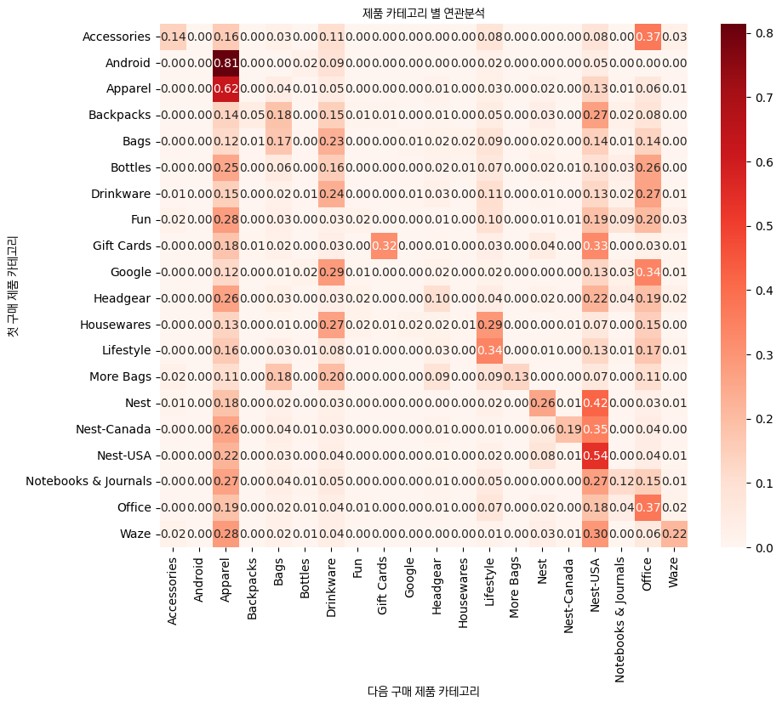

분석 개요
데이터셋
RFM
고객 Segment
분석결과
인사이트
대시보드
마케팅 방안
연관분석을 실시하여 등급별로 많이 구매하는 패턴을 파악하여 마케팅 방안 제시
E-Commerce 기업은 고객들이 구매 당시 가장 싼 플랫폼의 물건을 구매하려는 경향이 있기에 저가 정책을 사용하는 것이 좋을 것이라고 판단
활동고객들에게 고객 감사제와 같은 할인 이벤트와 쿠폰 이벤트를 같이 실시하면 부가적인 구매를 이끌어 낼 수 있을 것이라 생각
예를 들어, Black등급은 Nest-USA와 Apparel에 대한 재구매가 자주 일어나는 것으로 확인이 되어, Nest-USA를 구매한 고객들에게 Apparel 쿠폰을 발행하여 추가적인 구매를 이끌어낼 수 있을 뿐더러 Frequency의 빈도를 높일 수 있음
<그림 8> 연관분석 Pivot Table

Slide 12
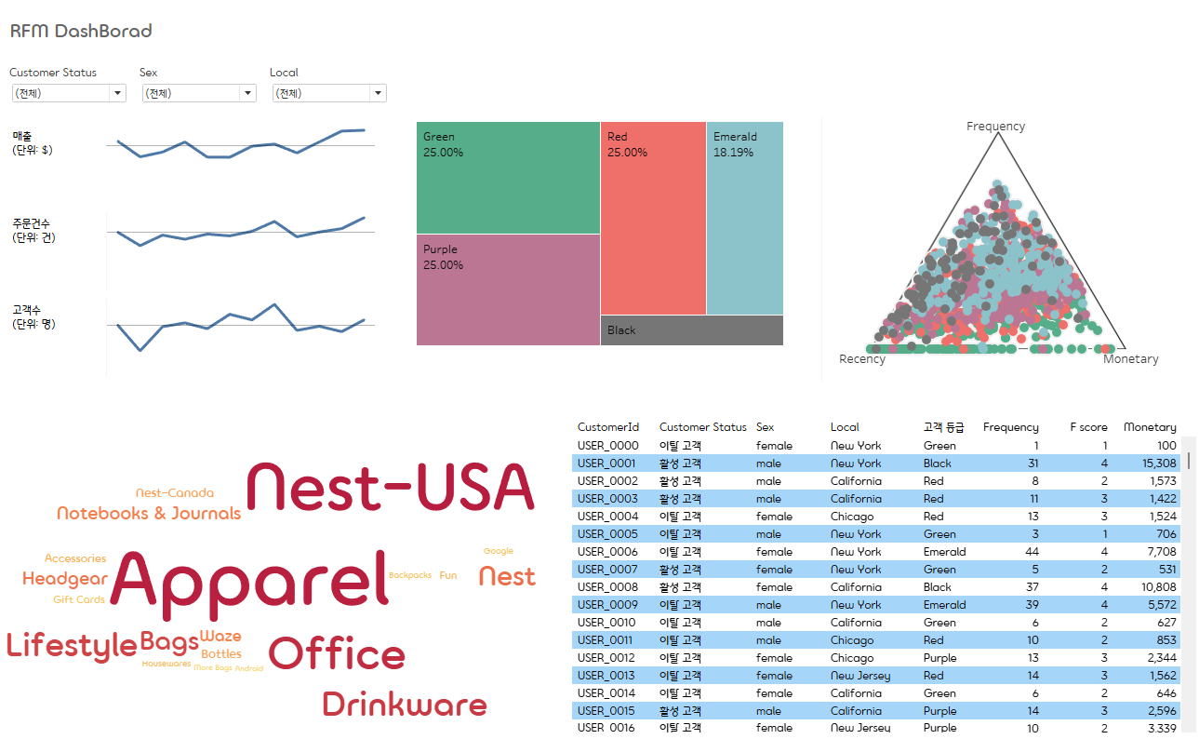
분석 개요
데이터셋
RFM
고객 Segment
분석결과
인사이트
대시보드

